Slide 1
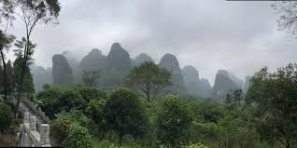
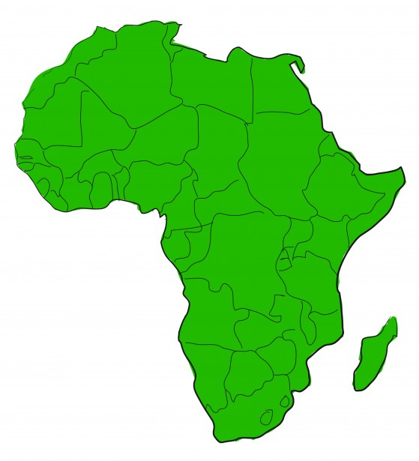

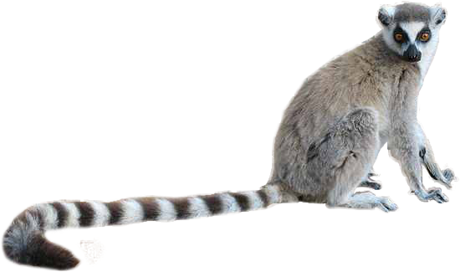
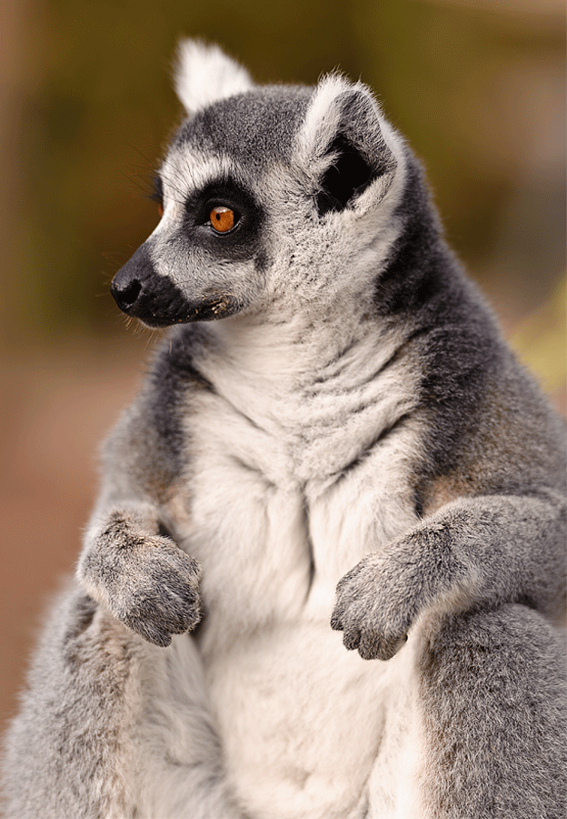
Leefgebied
Ringstaartmaki's leven in de tropische en droge xerofiele bossen van het zuiden en zuidwesten van Madagaskar. Hier groeien aan de droogte aangepaste planten, als succulenten en bomen met dikke stammen. De meeste planten hebben stekels. Andere maki's uit deze streek zijn onder andere de zwartkopmaki (Eulemur fulvus), de Verreauxsifaka (Propithecus verreauxi) en de grote wezelmaki (Lepilemur mustelinus).
Ze eten 's ochtends en 's middags en zijn voornamelijk vruchteneters. Hij leeft van de vruchten, bessen, bladeren, bloemen, bast en sap van 24 tot 30 verschillende plantensoorten, voornamelijk bomen, struiken en kleine heesters. Ook schijfcactussen en andere succulenten staan op zijn dieet, evenals kruiden.
Zijn favoriete plant is de tamarinde (Tamarindus indica). De vruchten en bladeren van deze boom vormen ongeveer een kwart van zijn totale dieet. De zaden van de tamarinde worden verspreid met de uitwerpselen van de ringstaartmaki's, die de zaden niet kunnen verteren. Behalve in bomen zoekt de ringstaartmaki ook op de grond naar voedsel. In bomen zoekt hij het liefst in de toppen naar voedsel.
's Ochtends drinkt de ringstaartmaki dauw, waarbij hij zijn handen nat maakt, en ze daarna aflikt. Ook drinkt hij regenwater uit boomholten en plassen. Het meeste vocht krijgt de ringstaartmaki binnen met zijn voedsel.
De belangrijkste natuurlijke vijanden zijn de fossa of fretkat (Cryptoprocta ferox), de Madagaskarmangoesten en grote roofvogels.
Terug

